Slide 1
UseCase Diagram |  |  |  | 프로젝트명 | Scheduler
 |  |  |  | 시스템명 | Scheduler
단계명 | Use Case | 활동명 | 요구 파악 | 작업명 | 일정요구분석
작성자 | 홍길동 | 작성일 |  | 문서번호 | UC-001
<<System>>
Scheduler

Slide 2

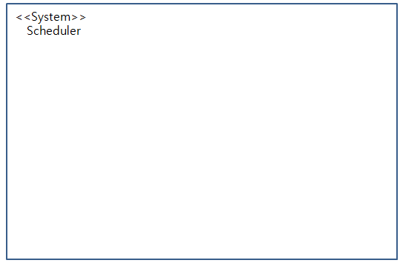
*UML ( Unified Modeling Language )
- 소프트웨어나 DBMS의 구조를 시각화( 단순화 )하여, 관계나 요소의 특징을 이해하기 쉽도록 해주는
다이어그램.
-Usecase Diagram
: 시스템에 제공해야하는 기능이나 서비스를 명세화한 다이어그램.
-Actor : 시스템을 사용하는 사용자나 다른 시스템.
-Scope : usecase(사용자에게 제공할 기능들)들의 모임
<<Actor>> 시스템명
scope
: 네모난 상자로 표현되며, 시스템이 제공하는
기능의 범위를 나타낼 때 사용.
-왼쪽 상단에는 시스템을 기술
usecase
usecase
usecase
-시스템에서 제공하는 서비스나 기능을 나타내며
사용자의 요구사항을 구조화 한 것.
( scope * boundary의 scope 또는 boundary로 생각)

Slide 3
UseCase Diagram |  |  |  | 프로젝트명 | 뚜루뚜루
 |  |  |  | 시스템명 | 뚜루뚜르
단계명 | UseCase | 활동명 | 요구 파악 | 작업명 | 대고객 서비스
작성자 | 홍길동 | 작성일 |  | 문서번호 | UC-001
<<System>>
빵판매
빵검색
장바구니
로그인
회원가입

Slide 4
*관계 ( relationship )
-association
일반 선 : usecase와 actor간의 관계를 표현한다.
-include
점선 화살표 :
usecase간 선행되어야하는 usecase를 연결할 때 표현.
예) 사용자 페이지를 확인할려면 로그인이 선행되어야한다.
-extended
점선 화살표 :
usecase에서 특정 조건에 만족되는 경우에만 실행되는 usecase연결
예) 상품구매를 하면 포인트가 적립, 게시글 작성할 때 첨부파일을 첨부될 수 도 있고 아닐 수도 있다.
로그인
<<include>>
사용자페이지
상품구매
포인트 적립
<<extend>>

Slide 5

generalization ( 일반화관계)
실선에 머리가 빈 화살표
예)게시글 투표 ( 추천 투표, 비추천 투표 - 추상화)
게시글
추천투표
비추천 투표

Slide 6
UseCase Diagram |  |  |  | 프로젝트명 | 뚜루뚜루
 |  |  |  | 시스템명 | 뚜루뚜르
단계명 | UseCase | 활동명 | 요구 파악 | 작업명 | 대고객 서비스
작성자 | 홍길동 | 작성일 |  | 문서번호 | UC-001
<<System>>
게시판
파일첨부
<<extend>>
게시글작성
<<include>>
로그인
<<include>>
게시글 투표
회원가입
추천
비추천
<<include>>
아이디/비번찾기
상품검색
장바구니
<<extend>>

